Slide 1
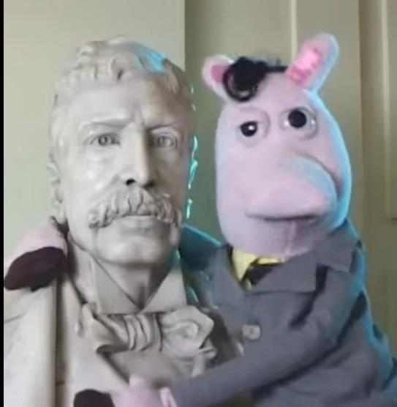
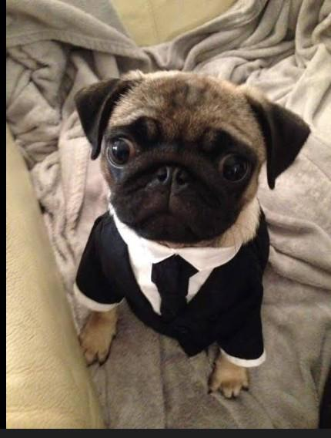
Mi materia favorita 🦖
Formación cívica y ética

Slide 2
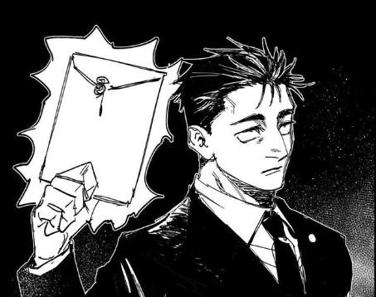
Porque es mi materia favorita
Porque de grande yo quero ser adogado

Slide 3
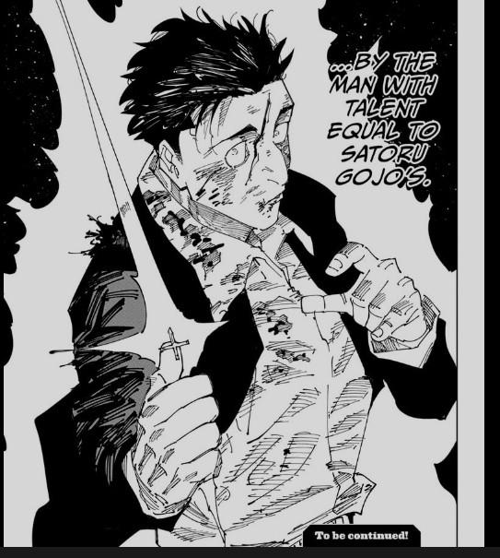
Actividades que hemos echo en esa materia
Ismos un trabajo de un youtuber llamado missafonia

